Slide 1


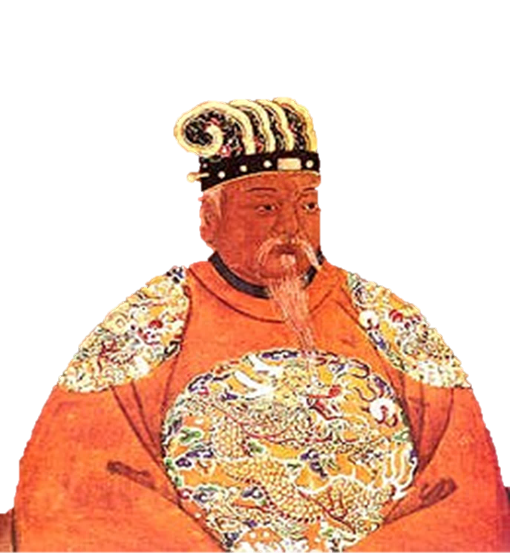

汉高祖刘邦
大统一的汉朝
大一统汉朝，中国第一盛世局面

Slide 2
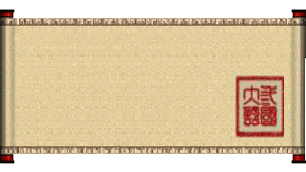
一、历史简介
目 录
二、具体措施
三、历史意义
四、课堂练习

Slide 3

第一章节
历 史 简 介

Slide 4
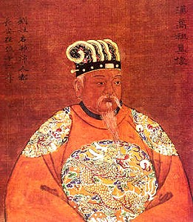
刘邦
刘邦
（汉朝开国皇帝）
刘邦（公元前256年冬月二十四—前195年四月二十五），即汉太祖高皇帝，沛丰邑中阳里人，汉朝开国皇帝，汉民族和汉文化的伟大开拓者之一、中国历史上杰出的政治家、卓越的战略家和指挥家。对汉族的发展、以及中国的统一有突出贡献。公元前202年2月28日，刘邦于定陶氾水之阳即皇帝位，定都长安，史称西汉

Slide 5
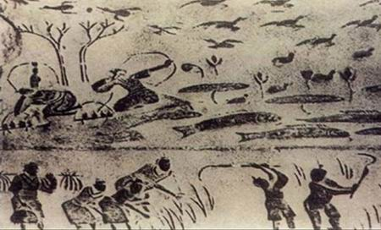
［西汉壁画］
（该壁画反映的是农业生产活动。）

Slide 6
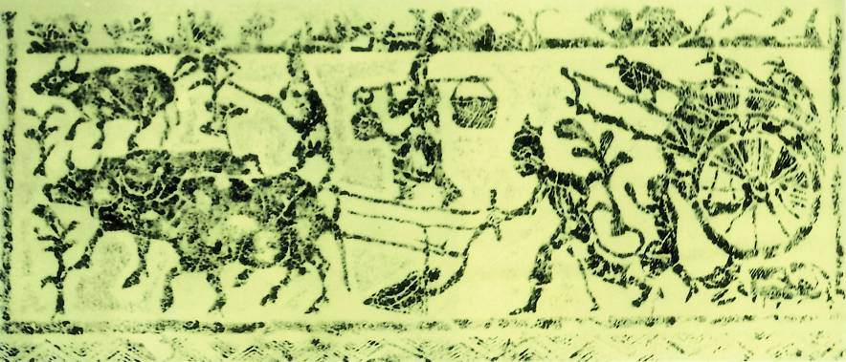
汉代牛耕图

Slide 7
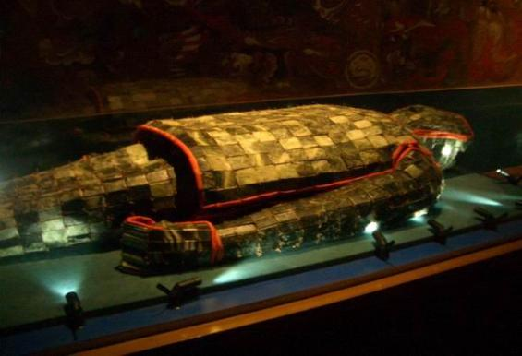
西汉中山靖王刘胜的金缕玉衣（玉２４９８片，金线１１００克）

Slide 8
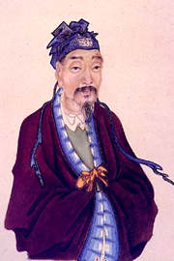
董仲舒
刘邦
汉朝能够大统一强盛
客观：景帝后期的经济繁荣
主观：汉武帝雄才大略，善于用人

Slide 9
第二章节
具 体 措 施

Slide 10
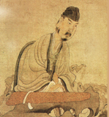
政治措施
“推恩令”
通过“推恩”这种相对和缓而“富有人情味”的方式，原来的王国被分割成许多小侯国，侯国不再属于王国管理，而归中央直接统辖的郡管理。
不费一兵一卒，达到削弱王国,加强中央集权的目的，而得到封地的诸侯子弟，对皇帝感恩戴德，从而培养起了侯国的忠诚。

Slide 11
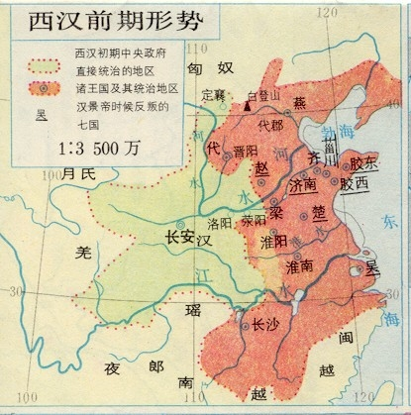
政治措施
在政治上，汉武帝加强皇权，首创年号，采纳主父偃的建议，施行推恩令，削弱了诸侯王的势力，从此，诸侯王的势力不再能够对中央构成威胁；后又以诸侯献上的黄金成色不纯为由，取消了百余位列侯的爵位，即史书上所称的“酎金失侯”事件。经此二次事件后，中央集权得到了大大的加强。
推恩令后的诸侯王封地

Slide 12
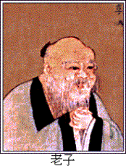
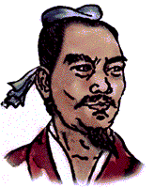
思想问题
董仲舒
道家
法家
韩非子
西汉初年，诸子百家的各派人物还很活跃。诸王门下聚集许多宾客，常常批评皇帝的政策，指责中央。

Slide 13
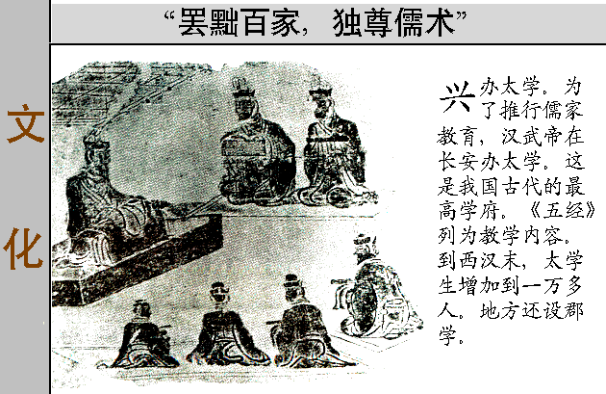
思想问题
思想上:罢黜百家，独尊儒术
文化上，废除了汉朝以“黄老学说、无为而治”治国的思想，积极治国；并采纳董仲舒的建议，开始重用儒术。尽管刘彻时期兼用儒、法、道、阴阳、纵横等各家人才，汉朝也一直采取集合霸道、王道的治国方针，但汉武帝对儒家的推崇，使儒家思想得到重视，并在以后逐渐成为中国历经二千年的主流思想。

Slide 14
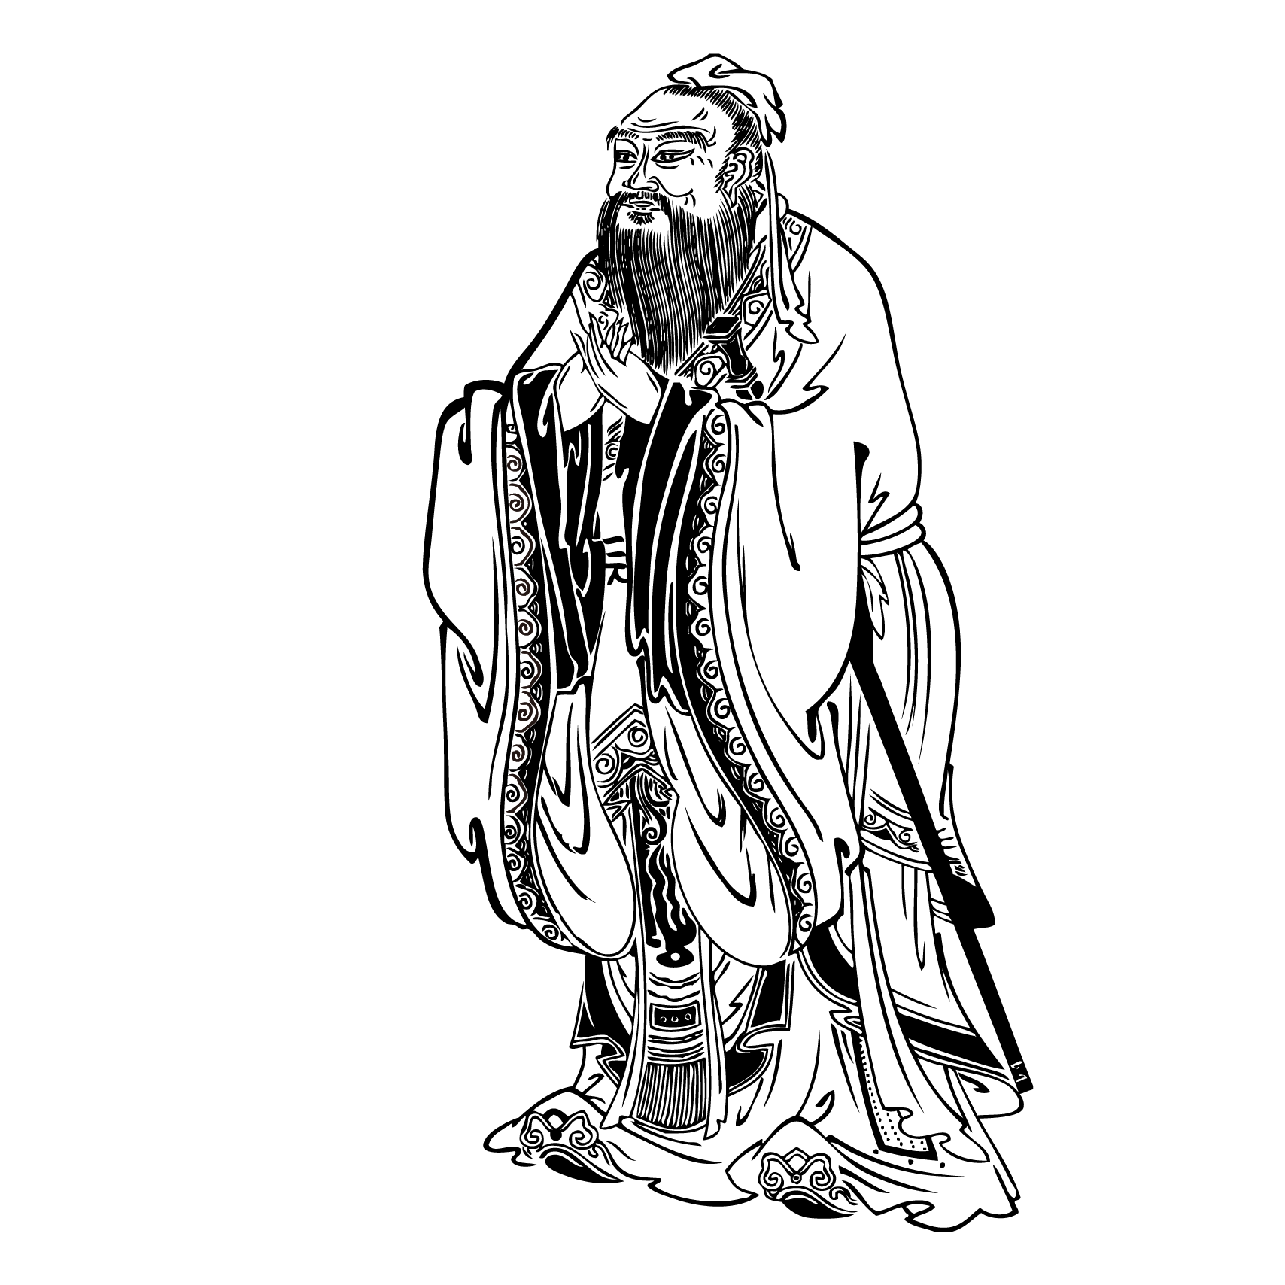
思想问题
汉武帝实现了思想文化的大一统，达到政治上的统一，儒家学说从此也作为封建统治思想而受到封建王朝的推崇。同时“罢黜百家，独尊儒术”的实行，结束了春秋战国以来的“百家争鸣”的局面，不利于文化交流和发展。

Slide 15

边疆问题
汉武帝元光六年（公元前129年）起开始受到汉朝军队的攻击，汉武帝元朔六年（公元前123年），匈奴将主力撤回漠北地区，至汉武帝元狩四年（公元前119年），匈奴国已经完全退出漠南地区。
汉武帝派大将远征匈奴

Slide 16
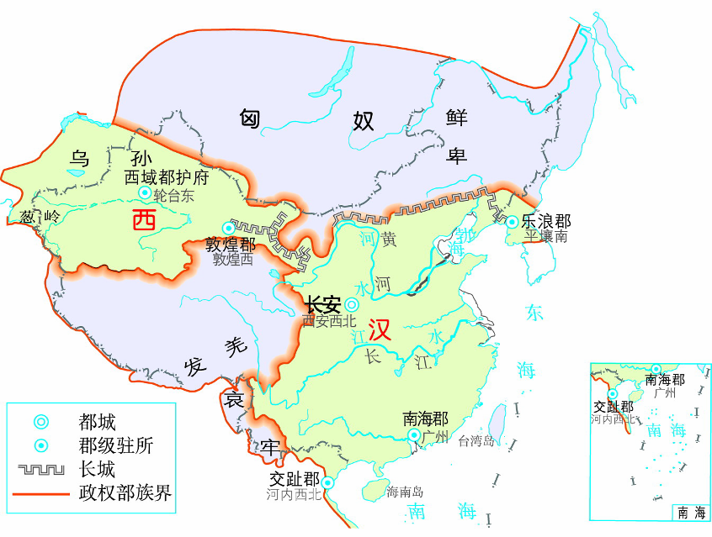
边疆问题
外交上，两次派张骞出使西域，开辟了丝绸之路。并先后以两位翁主刘细君，刘解忧和亲西域乌孙，而达到了离间西域和匈奴，进而控制西域的目的，并开通了长安到中亚的丝绸之路，丝绸之路成为东西方经济文化交流的桥梁。
西汉疆域图

Slide 17
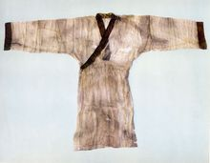
经济问题
统一五铢钱，抑商
汉朝的土地所有制与秦朝相同，土地私有，并可自由买卖。土地所有者须向国家耕地税，耕地税率为亩产的十五分之一或三十分之一。人口税分为算赋和口赋。算赋是丁税，十五至五十六岁的男女每年每人纳一百二十钱（一算）。口赋是儿童税，七至十四岁的儿童每年每人纳廿钱。西汉早期奉行重农抑商政策，虽然恢复了农业生产，但经济势力让然略显不足，而商人地位低下。文景时期，在晁错的建议下，改行贵粟政策，国家存粮进一步大涨，经济实力也因而爆棚，商人的地位也有一定幅度的提高。

Slide 18
第三章节
历 史 意 义

Slide 19
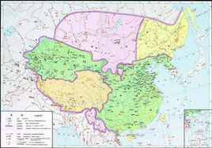
历史意义：
汉朝文化统一，科技发达，以儒家文化为代表的汉文化圈正式成立，华夏族自汉朝以后逐渐被称为汉族，两汉为华夏文明的延续和挺立千秋做出了巨大贡献。在科技领域亦颇有成就，如蔡伦改进了造纸术，成为中国四大发明之一，张衡发明了地动仪、浑天仪等。

Slide 20
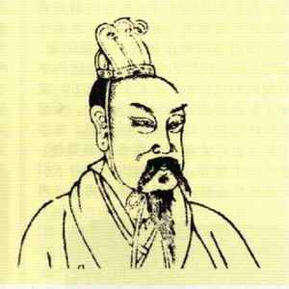
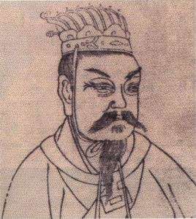
历史意义
汉文帝
汉景帝
“文景之治”使经济恢复发展，为大一统奠定基础，使中国出现第一盛世局面．

Slide 21
第四章节
课 堂 练 习

Slide 22
1.史书记载：“主父偃说上曰：‘愿陛下令诸侯得推恩分子弟以地，侯之。’于是上从其计。”文中“上”指：D
A．汉高祖 B．汉文帝 C．汉景帝 D．汉武帝
2.假如你生活在汉武帝时期，要进入全国的最高学府接受教育，必须到：A A．长安 B．洛阳 C．咸阳 D．开封
3.汉武帝的“罢黜百家”是指：B
A．诸子百家 B.除儒家以外的诸子百家
C．法家和墨家 D.道家和兵家
4、汉武帝削弱诸侯国势力的实质是：B
A．剥夺王国的封地 B.加强中央集权，巩固封建统治
C．分割王国的封地 D.收回王国官吏的任免权

Slide 23
5．汉朝，颁布“推恩令”的帝王是 ( )
A．汉文帝 B．汉景帝
C．汉武帝 D．汉高祖
6．儒家学说作为封建统治的正统思想，开始于 （ ）
A．春秋后期 B．战国时期
C．秦朝初年 D．西汉盛期

Slide 24
汉高祖刘邦采取休养生息政策
汉初的休养生息政策
经济
① 萧条，国家贫困。
②统治者吸取 教训。
背景
秦亡
①减轻农民的徭役、兵役和赋税， 注重发展 生产。
②提倡 ，并以身作则。
③重视“ ”。
农业
措施
节俭
文景之治
以德化民
意义（作用）：社会安定，百姓富裕，国库充裕，景帝后期经济繁荣。历史上称这时期的统治为“文景之治”。

Slide 25
汉高祖刘邦
大统一的汉朝
谢谢你的观看！
大一统汉朝，中国第一盛世局面

